Slide 1
Кафедра «Финансы и Учет»

Slide 2

Кафедра готовит высококвалифицированных специалистов для таких организаций как:
Национальный Банк РК
Коммерческие банки
Министерство Финансов
Казначейство
Фондовая биржа
Лизинговые компании

Slide 3

Нашими главными работодателями является международная «Большая четверка» аудиторских компаний

Slide 4

Выпускники английской группы кафедры «Финансы и учет» имеют получить международный сертификат профессионального аудитора

Slide 5
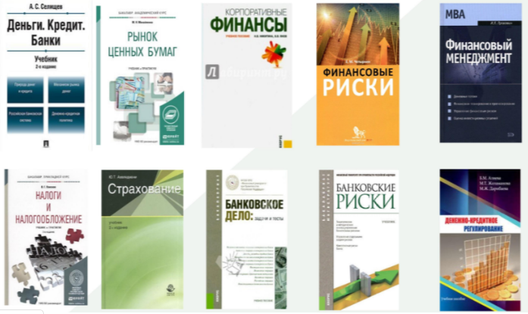
Учебники и учебные пособия кафедры «Финансы и Учет»

Slide 6

Студенты кафедры «Финансы и Учет» имеют возможность получить международные сертификаты по окончанию университета

Slide 7

В процессе обучения студент приобретает знания по следующим основным дисциплинам:
Деньги, кредит, банки
Финансы
Бухгалтерский учет
Налоговый учет
Налогообложение
Банковское дело
Страховое дело
Биржевое дело
Корпоративные финансы
Рынок ценных бумаг

